Slide 1







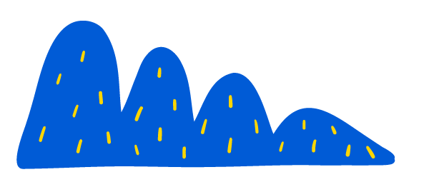
Experiencias y casos prácticos de la IA en educación
Fernando Revilla – Grupo SM

Slide 2



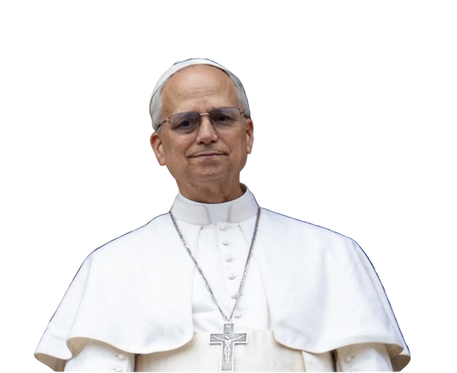
Las bases
El Papa León XIV ha señalado:
“La iglesia debe responder a otra revolución industrial: la de la IA”
Nos invita a reflexionar sobre los desafíos de la MISIÓN EDUCATIVA en esta época de cambio
(o ¿es un cambio de época?)

Slide 3
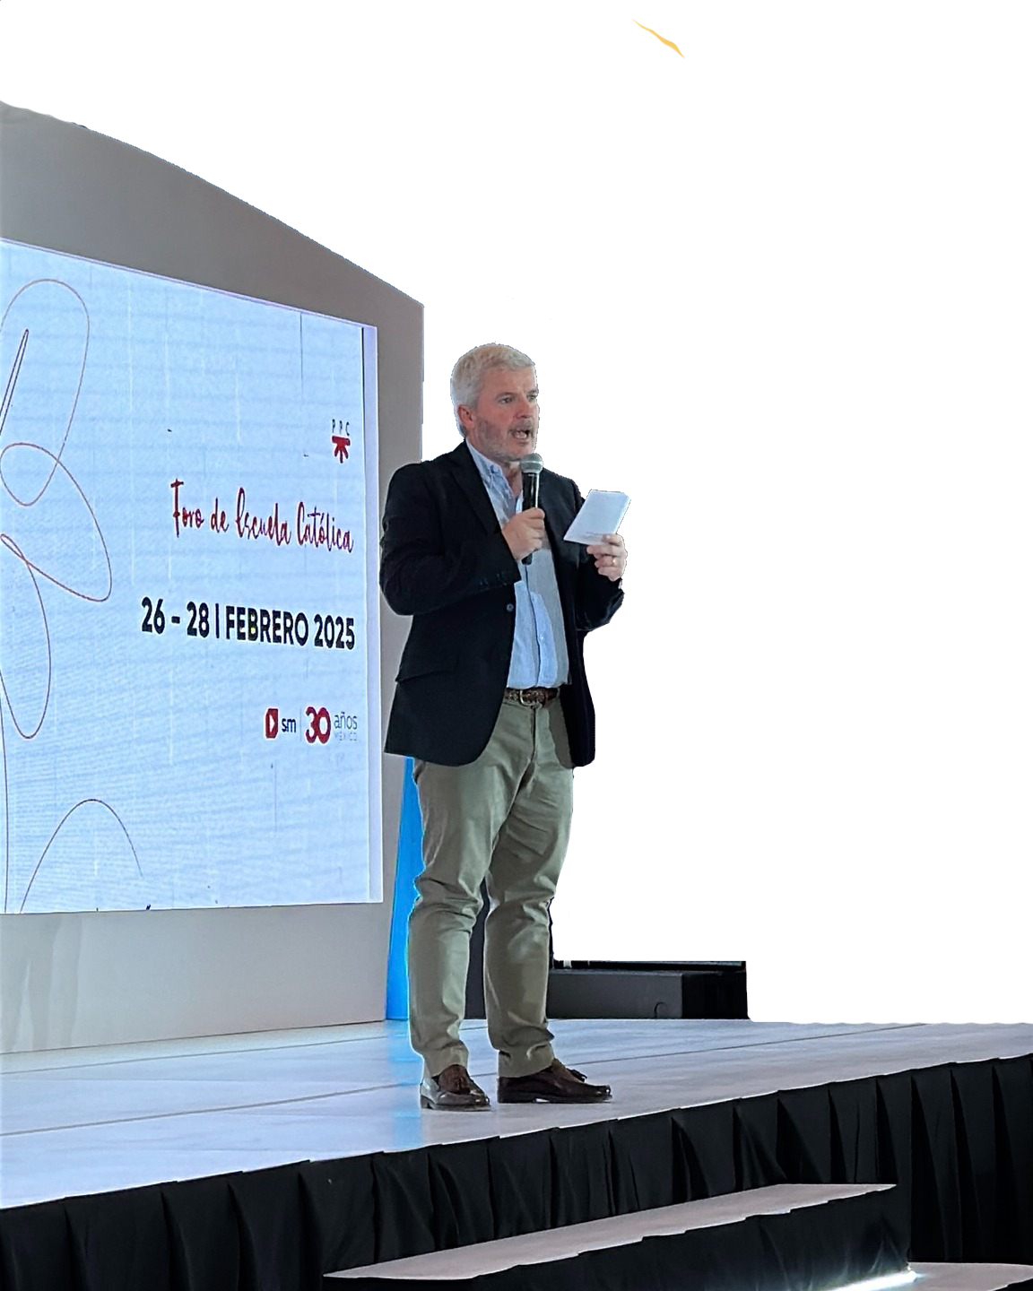
Juntos cuidamos la educación
En SM reconocemos el impacto de la IA en la sociedad.
Hno. Lander Gaztelumendi – VP SM:
Juntos debemos trabajar para que la escuela católica no solo sobreviva, sino que “explote” y se reposicione y crezca apoyándose, entre otras cosas, en la IA.

Slide 4
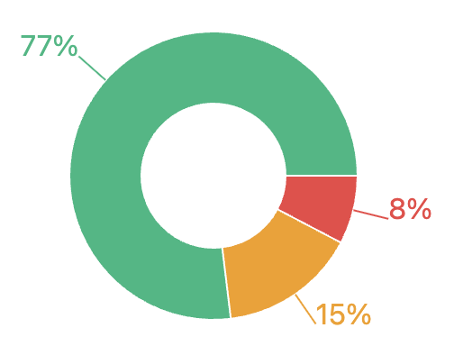
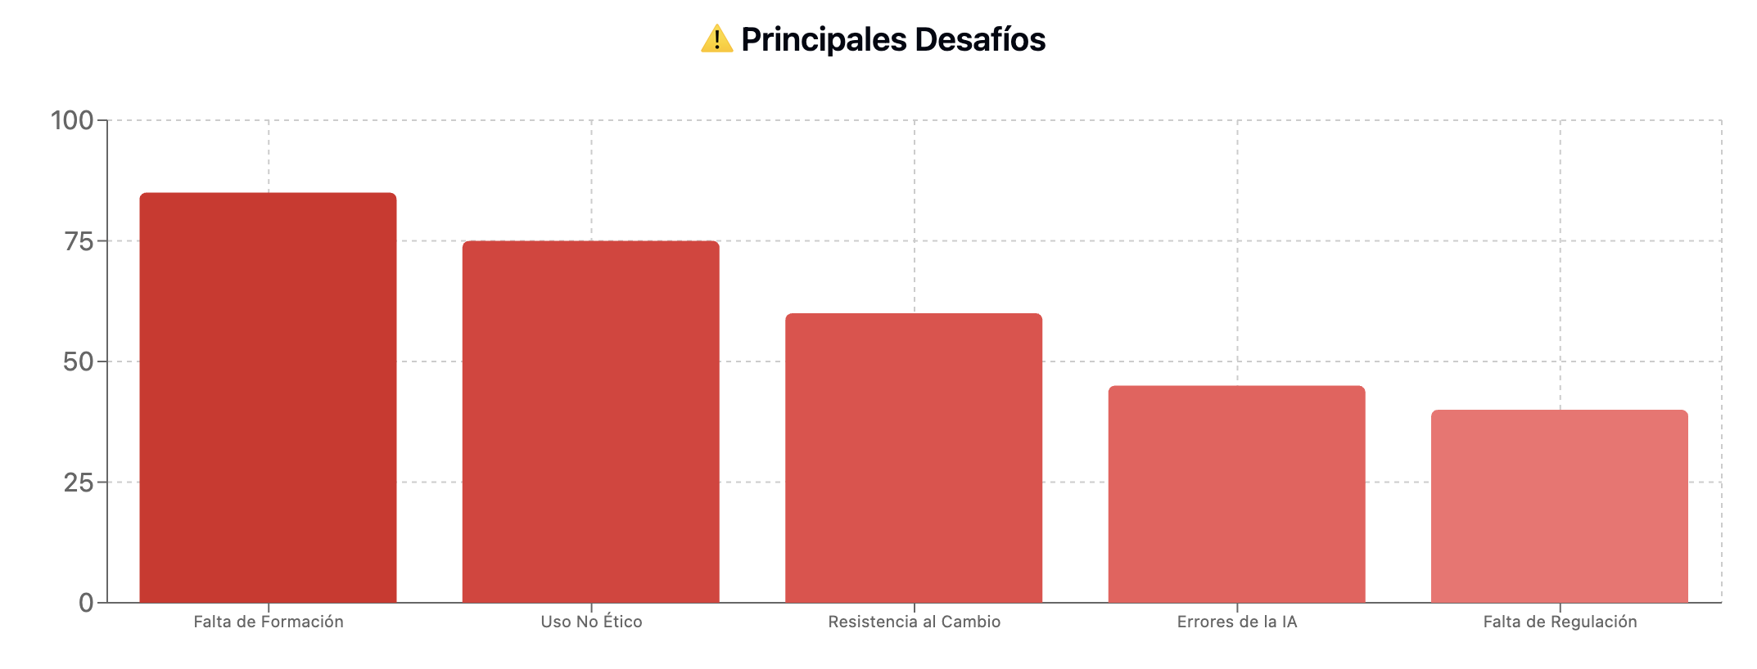
Encuesta
77% de los colegios católicos en México están empezando a usar IA.
15% están explorando la posiblididad.
8% no tienen ni idea...
84% de los colegios que usan IA lo hacen a través de CHAT GPT de OpenAI.
Los retos principales que enfrentan:
falta de formación (80%), uso no ético (75%) y resitencia al cambio (60%).

Slide 5
Encuesta
Casos de éxito:
1.- Reducir tiempos en planeación y organización de clases.
2.- Redacción de documentos y programas educativos.
3.- Integración de citas bíblicas en contenidos del programa.

Slide 6




A tener en cuenta

Slide 7

Reflexiones importantes
No prohibir. Lo que no se hace “arriba” se hace “abajo".
No encapsular. No crear el “taller de IA”, la IA debe estar en todas las clases.
No centralizar en un “experto”. Esta bien tener el apoyo de algún técnico, pero la idea es que todos los profesores se conviertan en usuarios independientes.
Cuidar el uso ético de la IA.
No tenerle miedo a la IA…

Slide 8
Reflexiones importantes
Usa a la IA para aprender a usar la IA.

Slide 9
Ahora sí, vamos a la práctica

Slide 10


Claves para los profesores
Para los profesores
Antes que nada, TÚ TIENES QUE CAMBIAR.
Ethan Mollik: “Invita a la IA a la mesa”.
Da igual cual IA, con la versión gratuita para empezar.
El PROMPT está vivo.
“Actúa como un experto en IA, además eres un gran comunicador.
Soy un profesor de 45 años de 5º primaria de matemáticas.
Con mucha paciencia me vas a ayudar a aprender a usar la IA para:
Planear clases.
Hacer ejercicios y reactivos para la clase.
Darme ejercicios que pueda pedirle a mis alumnos con IA para ponerlo de tarea.
Se breve y conciso en tu respuesta.”
PROMPT

Slide 11
Claves para los profesores
Planeación de clases
“Según refleja un informe de la Internacional de la Educación, el 55% de los docentes encuestados considera su carga de trabajo “insoportable”. Habitualmente esta carga de trabajo se debe a tareas administrativas…”
“Eres maestro de 5o grado de primaria.
Genera una planeación para dos clases de matemáticas cuyo tema será la raíz cuadrada. ​
Incluye datos identificatorios y considera que la clase tiene una duración de 50 minutos. ​
Presenta contextos cercanos a los intereses de los alumnos.​
Además, incluye objetivo de aprendizaje, contenido pertinente del programa oficial (tu país) para la fase y el grado, secuencia didáctica de cada clase (con sugerencias), recursos para la clase, criterios de evaluación y rúbricas.”
PROMPT
El profesor del futuro no será un robot

Slide 12
Claves para los profesores
Planeación de clases
Inicio (10 min)
Presentar un contexto cercano: "Imagina que quieres construir un jardín cuadrado en tu casa y sabes que el área es de 36 m². ¿Cómo sabes cuánto mide cada lado?"
Plantear preguntas para activar conocimientos previos sobre cuadrados y áreas.
Mostrar un cuadrado dibujado en el pizarrón con lados iguales y área calculada.
Desarrollo (30 min)
Explicar el concepto de raíz cuadrada como el número que multiplicado por sí mismo da el área.
Ejemplo práctico: raíz cuadrada de 36 es 6, porque 6 × 6 = 36
Realizar ejercicios guiados con números cuadrados perfectos: 16, 25, 49, 64.
Uso de material concreto: cuadrados de papel cuadriculado para visualizar.
Actividad grupal: los alumnos calculan la raíz cuadrada de áreas dadas y dibujan los cuadrados correspondientes.
Cierre (10 min)
Recapitulación y preguntas para reforzar el concepto.
Tarea: Buscar en casa o en imágenes objetos cuadrados y estimar la medida de sus lados si conocen el área.
RESPUESTA

Slide 13
Claves para los profesores
Planeación de clases
Recursos didácticos
  Pizarrón y marcadores
  Papel cuadriculado y tijeras para hacer cuadrado
  Tarjetas numéricas con áreas y números cuadrados
  Calculadoras básicas
  Imágenes o fotos de objetos cuadrados (jardines, cuadros, pantallas)
Criterios de evaluación
  Comprende el concepto de raíz cuadrada y su relación con la potenciación al cuadrado.
  Aplica la raíz cuadrada para resolver problemas en contextos cotidianos.
  Participa activamente en actividades grupales y juegos.
  Expresa con claridad y precisión sus ideas matemáticas.
RESPUESTA

Slide 14
Claves para los profesores
Planeación de clases
Rubrica de evaluación
Criterio​ | Excelente (3)​ | Satisfactorio (2)​ | Necesita mejorar (1)​
Comprensión del concepto​ | Explica claramente qué es raíz cuadrada y su relación con la potenciación.​ | Explica con algunas dudas el concepto y la relación.​ | No logra explicar el concepto correctamente.​
Aplicación en problemas​ | Resuelve problemas con precisión y justifica sus respuestas.​ | Resuelve problemas con ayuda y justificación parcial.​ | Tiene dificultad para resolver problemas.​
Participación​ | Participa activamente en todas las actividades y juegos.​ | Participa en algunas actividades.​ | Participa poco o no participa.​
Comunicación matemática​ | Usa lenguaje matemático adecuado y claro.​ | Usa lenguaje básico con algunas imprecisiones.​ | No utiliza lenguaje matemático o es confuso.​
RESPUESTA

Slide 15
Ejemplos prácticos
Elaboración de exámenes y tareas
“Eres maestro de 5o grado de primaria.
Genera un examen de 2 preguntas para validar el aprendizaje de la raíz cuadrada, incluye metacognición. Ten en cuenta el grado de lectura de estudiantes de 5º grado .
Lista las preguntas y después, siguiendo la numeración lista las respuestas.”
✍️ Examen: ¡Vamos con la raíz cuadrada!
1. En la cancha hay 36 balones de fútbol. Si los quieren colocar en forma de cuadrado, con la misma cantidad por fila y columna,
¿cuántos balones habrá en cada lado?
A) 4 B) 5
C) 6 D) 7
2. ¿Cuál de estos números tiene raíz cuadrada exacta?
A) 12 B) 16
C) 18 D) 20
✅ Respuestas:
A) 6 → √36 = 6
B) 16 → √16 = 4
PROMPT
RESPUESTA

Slide 16

Integración Citas Bíblicas
Es una forma simple de conectar los esfuerzos en el aula con las sagradas escrituras.
Soy un docente de 5to grado y trabajo frente a un salón de 30 estudiantes.
Dame 3 citas bíblicas que puedan acompañar un ejercicio en clase donde hablamos del trabajo en equipo.
Dame también la justificación de por qué esas son buenas recomendaciones.
PROMPT

Slide 17
Integración Citas Bíblicas
1. Eclesiastés 4:9
“Mejores son dos que uno; porque tienen mejor paga de su trabajo.”
Justificación:
Esta cita destaca que la colaboración multiplica los resultados. Es muy efectiva para mostrar que, al trabajar juntos, se logra más que en soledad.
2. Corintios 12:12
“Porque, así como el cuerpo es uno, y tiene muchos miembros, pero todos los miembros del cuerpo, siendo muchos, son un solo cuerpo, así también Cristo.”
Justificación:
Este versículo ofrece una metáfora potente: cada persona es como una parte del cuerpo y todas son necesarias para que el cuerpo funcione. En el contexto del aula, ayuda a enseñar que cada estudiante aporta algo único al equipo y que la diversidad de habilidades es una fortaleza.
3. Gálatas 6:2
“Sobrellevad los unos las cargas de los otros, y cumplid así la ley de Cristo.”
Justificación:
Aquí se refuerza el valor del apoyo mutuo y la empatía en el trabajo compartido. Puede servir para hablar sobre qué hacer cuando un compañero tiene dificultades y cómo ser un equipo también significa cuidar unos de otros.
RESPUESTA

Slide 18
¡Para los estudiantes!

Slide 19
Ayúdame a entender
Usar la IA como un tutor personalizado, con paciencia infinita y pudiendo usar los gustos del estudiante a su favor (ej. Enseñame como mi coach de futbol).
Hola, soy un niño de 5º grado y quiero aprender cómo se hace una raíz cuadrada.
¿Me lo puedes explicar paso a paso como si tuviera 10 años?
También dame algunos ejemplos fáciles y divertidos para practicar.
Si puedes, usa dibujos o comparaciones con cosas ligadas al futbol, soy fan del Real Madrid.
🧠 Paso a paso: ¿Cómo sacar la raíz cuadrada?
Vamos a usar un ejemplo con 16 (como si fueran 16 pelotas de fútbol del Real Madrid 🎽⚽️):
Paso 1: Piensa en un número que, si lo multiplicas por sí mismo, te da 16.
2 x 2 = 4 ❌
3 x 3 = 9 ❌
4 x 4 = 16 ✅
👉 ¡Lo encontramos!
📣 Entonces:
√16 = 4
PROMPT
RESPUESTA

Slide 20
Claves para los alumnos
Ayúdame a darle sentido
¿Para que sirve realmente una raíz cuadrada?
⚽ Ejemplos con fútbol y el Real Madrid:
🏟️ 1. Asientos para los fans
Hay 49 fans del Real Madrid que quieren tomarse una foto desde arriba, en forma de cuadrado.
📣 ¿Cómo los colocas?
👉 Haz la raíz cuadrada de 49 → √49 = 7
🔲 Resultado: 7 filas de 7 personas. ¡Un cuadrado perfecto para la foto!
Hola, soy un niño de 5º grado y quiero entender para que sirve la raíz cuadrada. Se cómo hacerla, pero no sé qué hacer o que resolver con ella. Como me gusta mucho el futbol, dame ejemplos del Real Madrid.
PROMPT
RESPUESTA
👟 2. Reparto de uniformes
El club tiene 100 uniformes nuevos para la cantera (los jugadores jóvenes del Madrid).
Quieren organizarlos en montones cuadrados para saber si están completos.
👉 √100 = 10
🎽 Entonces: hacen 10 montones de 10 uniformes.

Slide 21
Ayúdame a practicar
Ayúda a crear ejercicios para que el alumno pueda practicar lo aprendido en clase.
Hola, soy un niño de 5º grado y ya se resolver la raíz cuadrada. Tengo examen en unos días y necesito practicar. Dame 10 ejercicios para resolver que vayan de más fácil a más difícil.
Dámelos uno a uno y espera a que intente resolverlo, igual y te hago preguntas. Una vez tenga el ejercicio bien pasamos al siguiente. Por favor usa ejemplos de futbol.
🏁 Ejercicio 1:
En un entrenamiento del Real Madrid hay 4 conos para hacer zigzag. Los colocaron en forma de un cuadrado perfecto.
📣 ¿Cuántos conos hay en cada lado del cuadrado?
👉 √4 = ?
¡Tu turno! Escríbeme tu respuesta.
(Si tienes duda, pregúntame y lo resolvemos juntos.)
PROMPT
RESPUESTA

Slide 22
Claves para los alumnos
¡Importante!
Familiarizar a los estudiantes con las distintas formas de utilizar la IA de manera productiva.
No estigmatizar a la IA, darle uso abierto (que no lo sientan como que hacen trampa cuando la usan para una tarea o trabajo). Ejemplo evaluar el prompt no la tarea.
💭 ¿Qué es una raíz cuadrada?
Imagina que tienes un equipo de fútbol y quieres hacer dos equipos iguales con los mismos jugadores.
La raíz cuadrada te dice cuántos jugadores hay en cada equipo si los divides en partes iguales.
Por ejemplo:
Si tienes 9 jugadores, ¿puedes hacer 2 equipos iguales?
👉 Sí: 3 jugadores en cada equipo, porque 3 x 3 = 9
Entonces:
📣 La raíz cuadrada de 9 es 3.
Enseñar a los estudiantes ser super críticos con las respuestas de la IA.

Slide 23
Para cerrar
DEBES empezar a utilizar IA, “invitala a la mesa”.
Es una conversación, tu prompt no tiene que ser perfecto la primera vez. Sigue hablando con el “robot” hasta que te dé lo que quieres. NO LE TENGAS MIEDO… No tienes que pagar, y el modelo de IA que uses al principio es irrelevante.
Para no perderte, empieza sustituyendo tareas repetitivas que te quitan tiempo, como los ejemplos que dimos, y verás que pronto pasarás a cosas más complejas.
Diviertete, haz preguntas raras, pide ayuda en tus proyectos personales, tips para viajes, ¡lo que se te ocurra! Mientras más lo uses mejor te va a ir.

Slide 24


¡GRACIAS!
Fernando Revilla - Grupo SM

